Slide 1
Основные понятия о системах на кристалле
Система на кристалле (СнК) — электронная схема,
выполняющая функции целого устройства
и размещенная на одной интегральной схеме.
В англоязычной литературе — System on Chip (SoC).
Состав типовой SoC: процессор, память и логика.
Варианты реализации СнК:
в виде заказной СБИС (ASIC);
на базе ПЛИС высокой интеграции (FPGA).
Варианты названий
System on Programmable Chip (SoPC),
Programmable System on a Chip (PSoC).

Slide 2
Особенности реализации СнК
СнК в виде ASIC перспективны для реализации высокобюджетных проектов, предполагающих последующий крупносерийный выпуск изделий. Они применяются в тех случаях, когда реализация заданных технических характеристик невозможна с помощью других решений — систем на плате или СнК на базе FPGA.
СнК на базе FPGA перспективны для мало- и средне-серийных изделий с ограниченными требованиями к параметрам. При этом ожидается широкое использование в составе этих СнК процессорных блоков, предлагаемых ведущими производителями. Развитие СнК на базе FPGA приведет к существенному сокращению доли проектов, реализуемых в виде систем на плате.

Slide 3
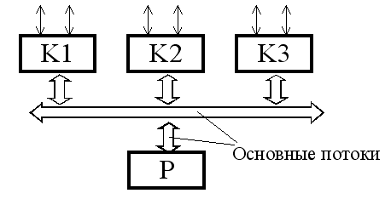
Традиционный подход к построению микропроцессорной системы
На центральный процессор общего назначения возлагаются задачи обработки потоков данных. Это не всегда технически оправдано, особенно в бортовых системах, где остро стоит проблема производительности, габаритов, энергопотребления.

Slide 4
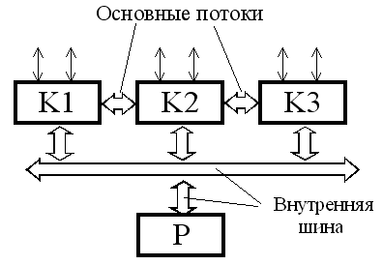
Система типа СнК
Особенности подхода «система на кристалле»:
- организация потока данных внутри системы непосредственно между контроллерами, а не через микропроцессорную шину;
- ориентации встроенного процессора преимущественно на задачи управления

Slide 5
Источники по теме «СнК»
1. Немудров В., Мартин Г. Системы на кристалле. - М.: Техносфера. 2004.
2. Килочек Д. Проектирование на программируемых системах на кристалле PSoC Cypress//Компоненты и технологии. 2006. №4, 6, 8, 12; 2007. № 3.
3. Бухтеев А.В., «Методы и средства проектирования систем на кристалле», Chip news, 2003 г., №4, стр. 4—14.
4. Проектирование СБИС типа «Система на кристалле». //Электронные компоненты. №1 за 2009
5. Гурин Е.И. Системы на кристалле с процессорными ядрами на основе ПЛИС. Учебн. пособие. - Пенза: Изд-во ПГУ, 2009.
Сайты www.xilinx.com, www.altera.com.

Slide 6
Особенности САПР для систем на кристалле
Фирмы-производители систем автоматизированного проекти-рования (САПР): Cadance, Synopsis, Mentor Graphics и др.
Состав САПР:
библиотеки функциональных элементов (регистры, счетчики,
сумматоры, арифметико-логические устройства и т. д.);
сложно-функциональные блоки — процессоры, интерфейсные
блоки (UART, SPI, CAN, Ethernet и т.д);
IP (Intellectual Property) модули.
Формы представления блоков:
в виде топологических фрагментов;
на языке описания аппаратуры (Verilog, VHDL).

Slide 7
Процессорные ядра
Процессорные ядра по способу реализации делятся на две группы: конфигурируемые Soft-ядра и аппаратные Hard-ядра.
Soft-ядра реализуются на основе стандартных ресурсов ПЛИС. Hard-ядра реализуются аппаратно на кристалле.
Hard-ядра по сравнению с Soft-ядрами имеют более развитую систему команд и более высокое быстродействие, более высокую стоимость.
Soft-ядра: PicoBlaze и MicroBlaze (Xilinx); Nios (Altera).
Hard-ядра: ARM9 (Xilinx, Altera); PowerPC (Xilinx).

Slide 8
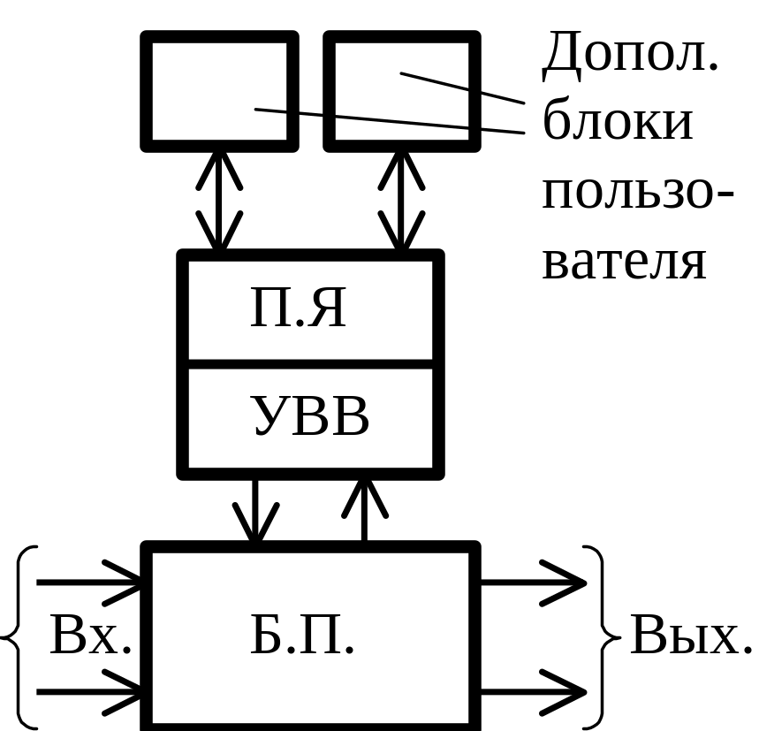
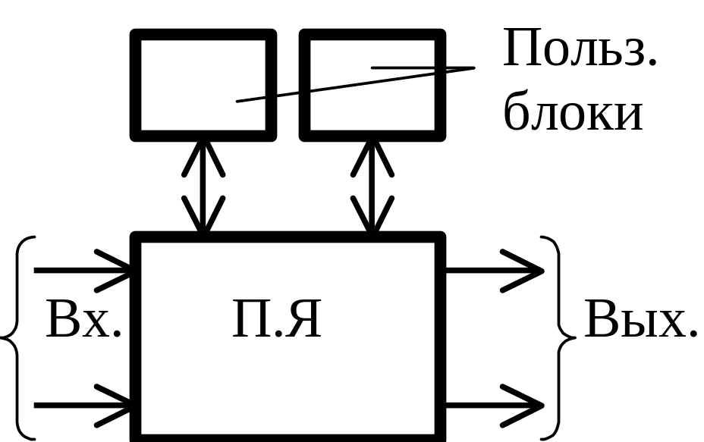
Общие принципы использования процессорных ядер в ПЛИС

Slide 9
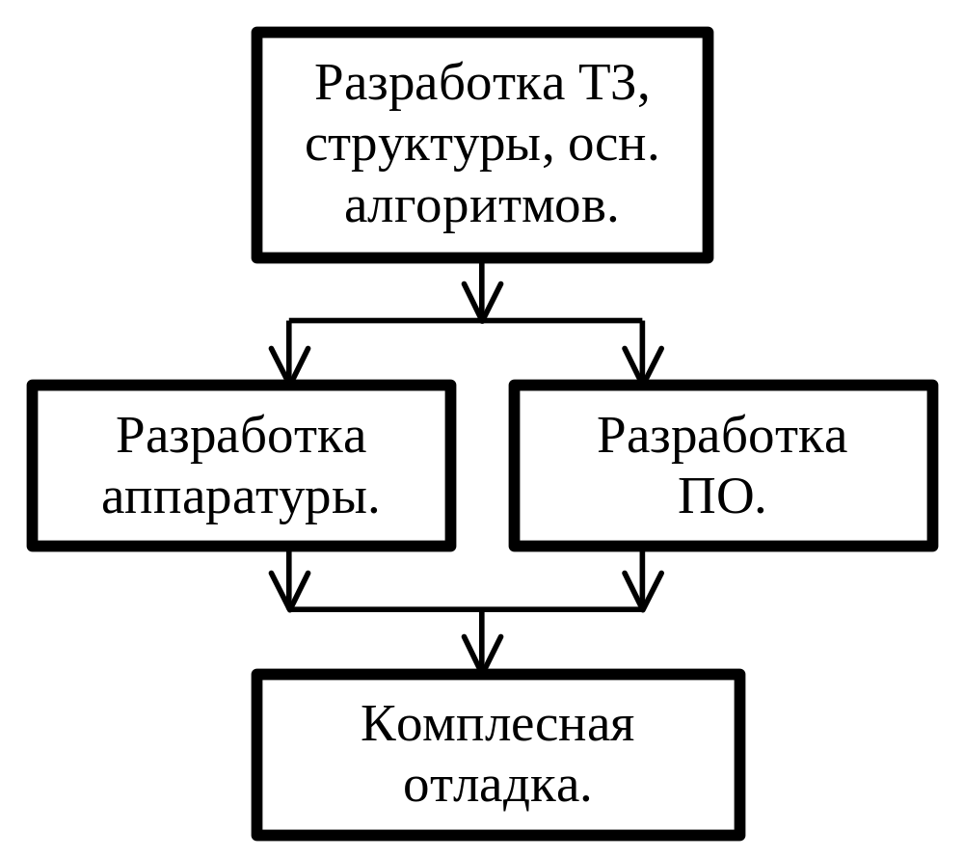
Основные этапы проектирования систем c процессорными ядрами

Slide 10
Особенности применения процессорных ядер
Включение в ПЛИС процессорных блоков расширяет круг решаемых задач и в то же время ставит перед проектировщиками новые проблемы.
Одной из проблем является выбор функций, решаемых аппаратными или программными методами в каждом конкретном случае.
Другой проблемой является различие методов отладки программной и аппаратной частей.

Slide 11
The End

